Slide 2
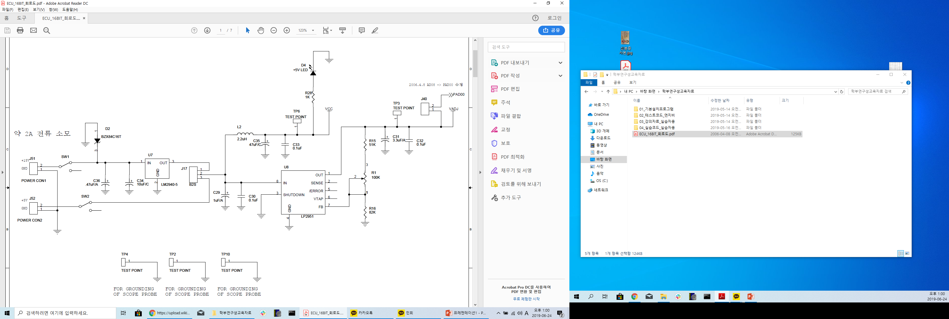
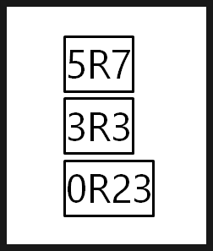
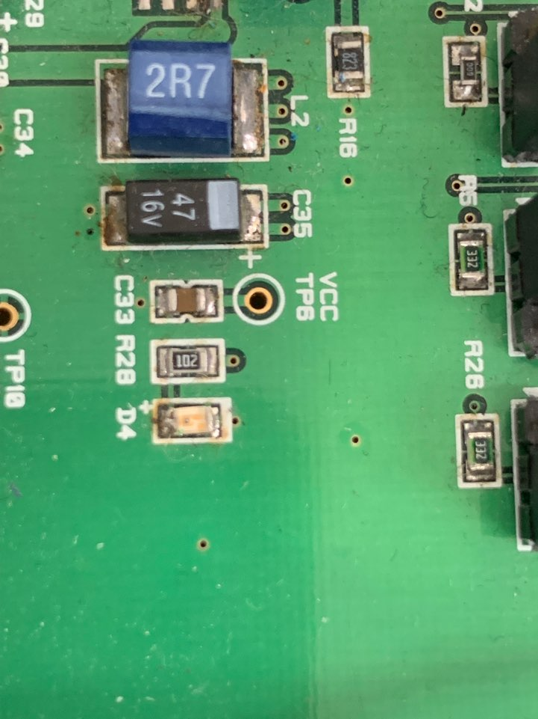
칩저항 읽는 법
예시 ) 102 칩저항 값 계산
왼쪽에서 두 번째 자리까지의 의미 : 10
오른쪽에서 첫번째 자리의 의미 : 2개의 0
10*100 = 1,000Ω = 1K
예시 ) 숫자 사이의 R은 소수점(.)을 의미
5R7 = 5.7Ω
3R3 = 3.3Ω
0R23 = 0.23Ω

Slide 3
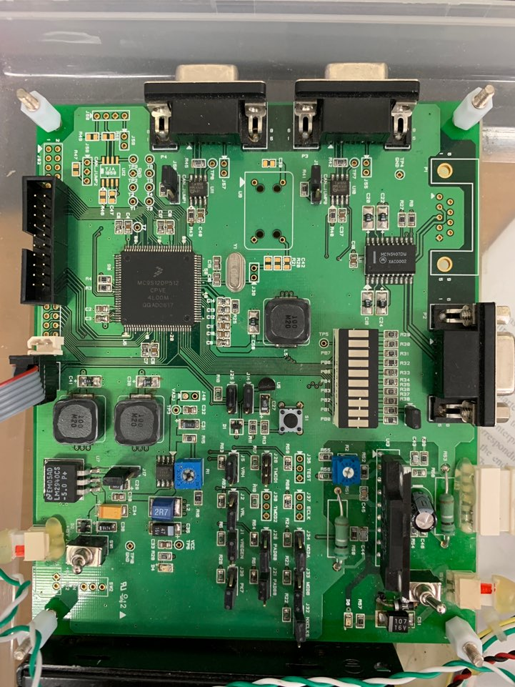

Slide 4
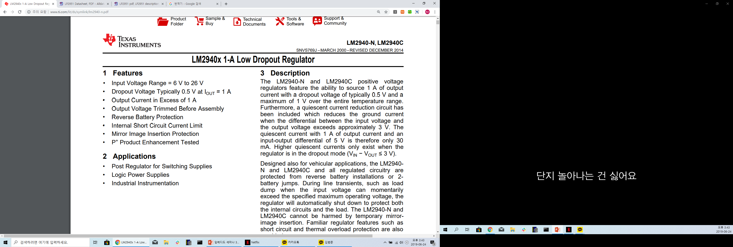
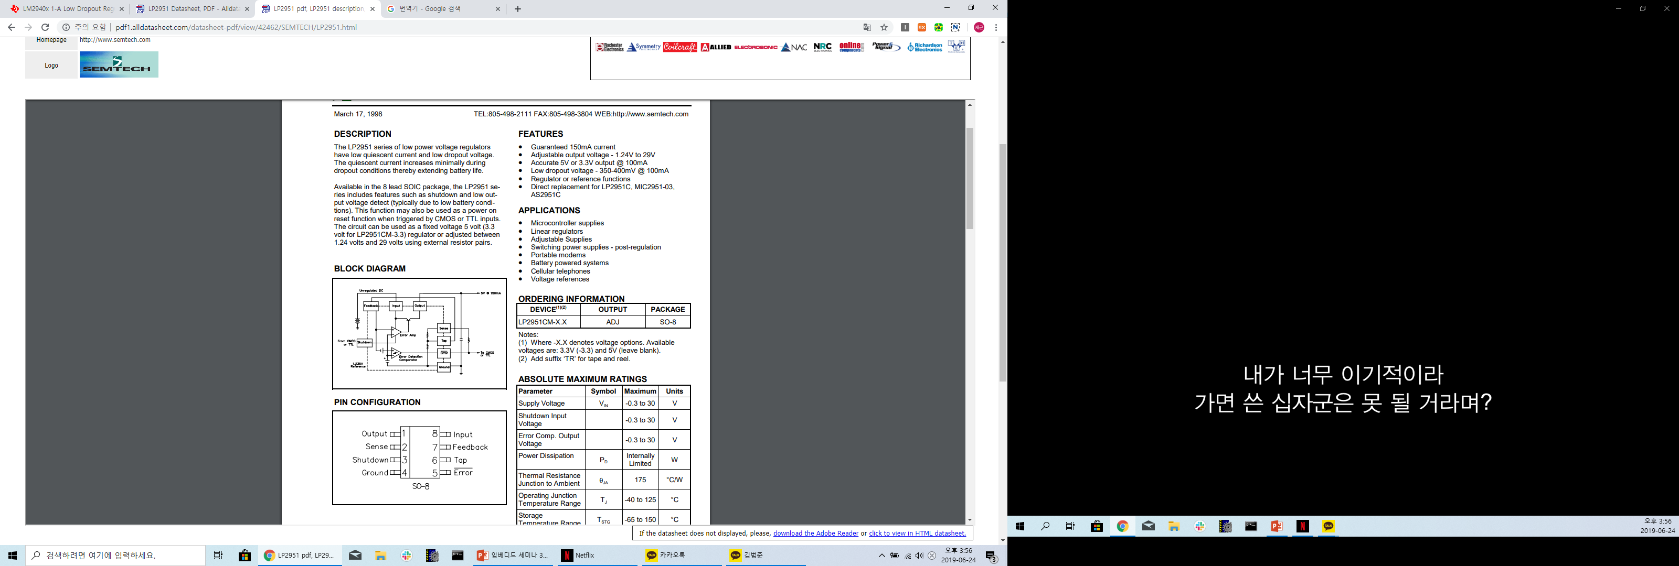
• 150mA 전류 보장
• 조정 가능한 출력 전압 - • 1.24V ~ 29V
• 100mA에서 정확한 5V 또는 3.3V 출력
• 저전압 강하 - 350-400mV @ 100mA
입력 전압 범위 = 6V ~ 26V
드롭 아웃 전압 IOUT = 1A 일 때
일반적으로 0.5V
1A를 초과하는 출력 전류
조립 전 출력 전압 조정
리버스 배터리 보호
내부 단락 전류 제한
15V
15V
5V
15V
5V

Slide 5
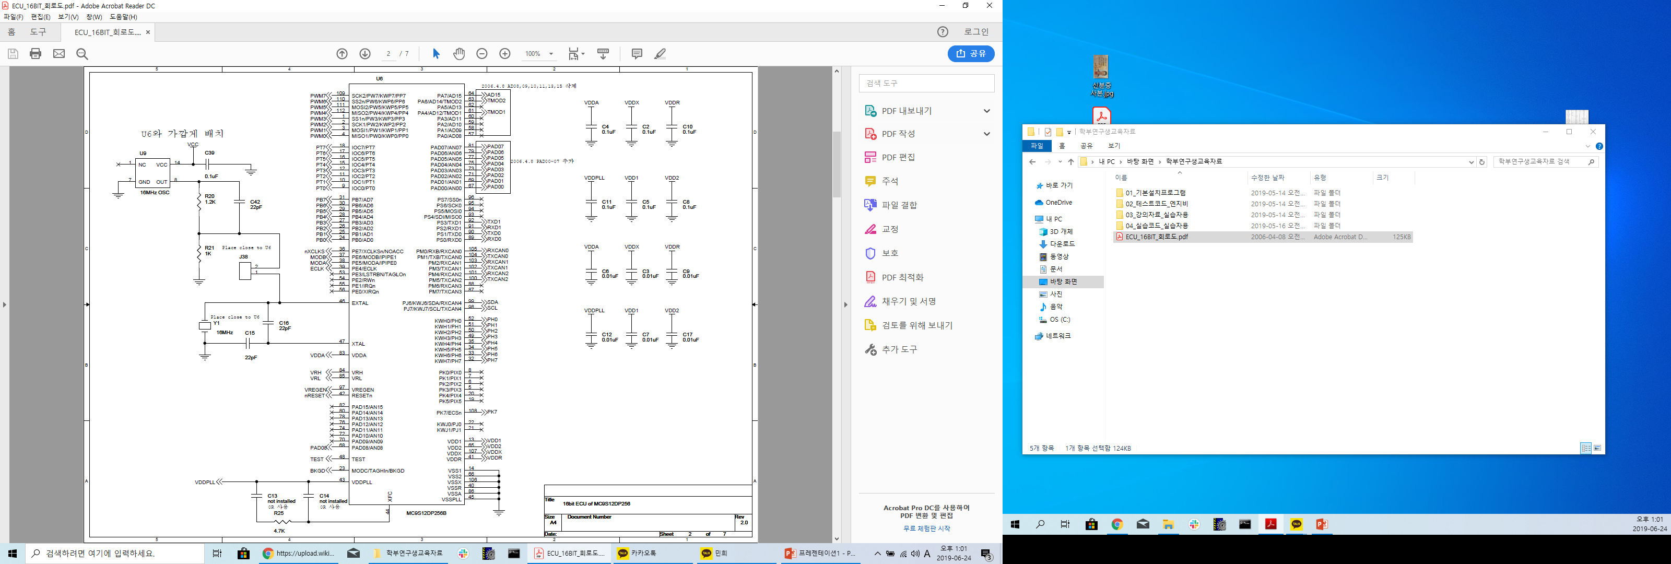
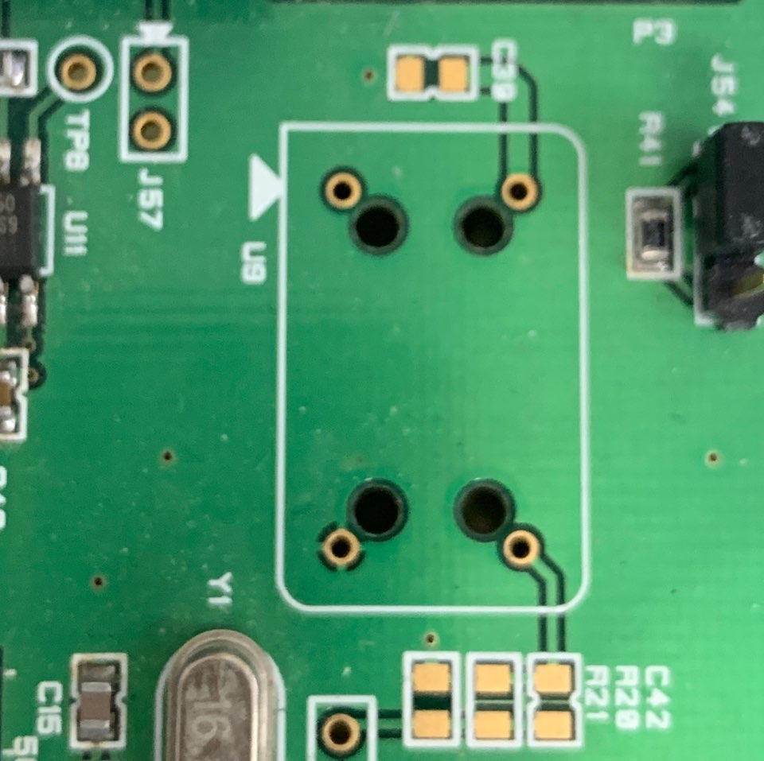
클럭 생성기

Slide 6
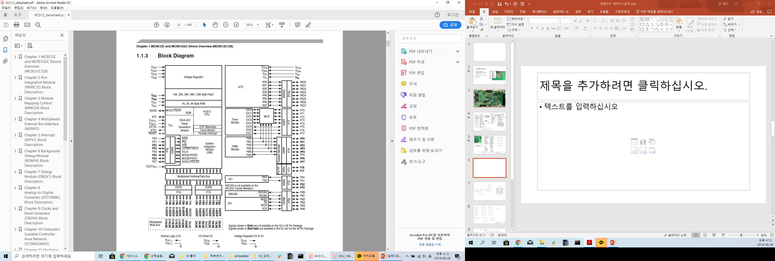

Slide 7
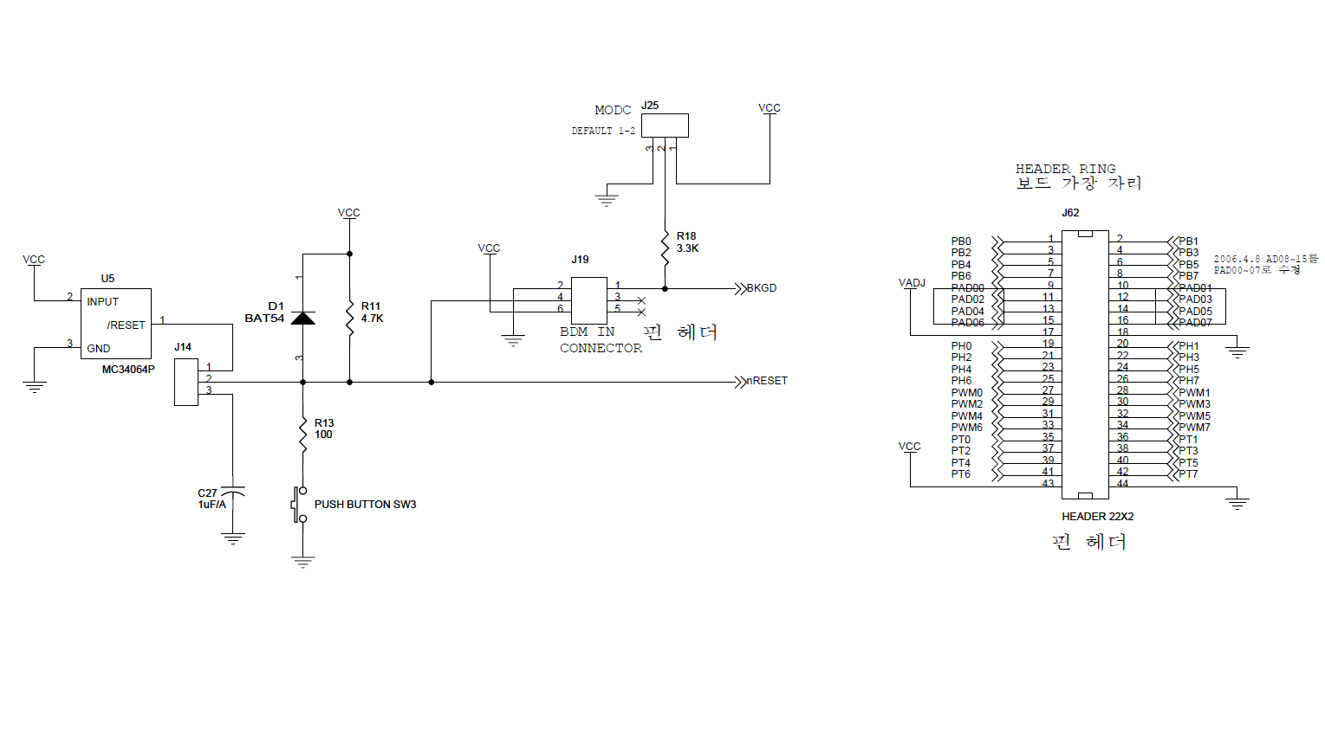

Slide 8
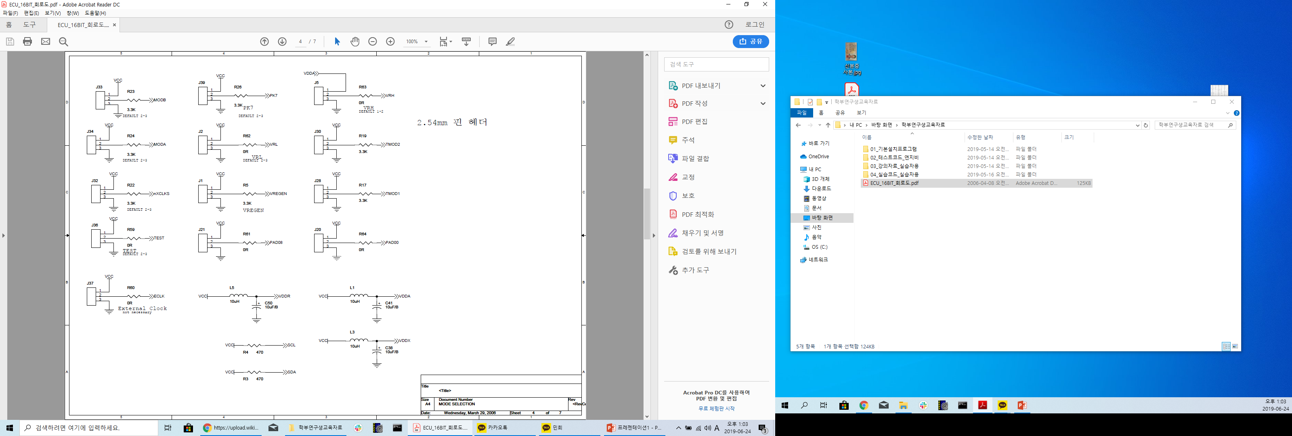

Slide 9
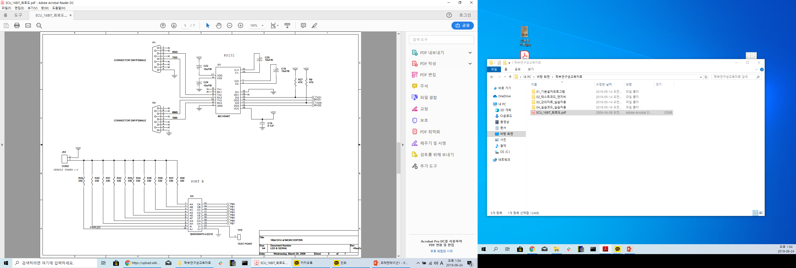

Slide 10
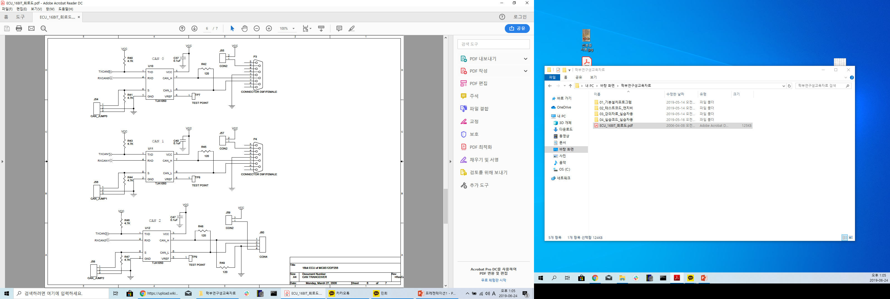

Slide 11
